Slide 1
Краткосрочный проект для средней группы «Будь здоров»
Автор: Онянова Ксения Юрьевна
Воспитатель МБДОУ Д/С «Академия детства» Д/С № 5
Г. Нижний Тагил
2014 год

Slide 2
Цель:
повысить стремление родителей использовать двигательную деятельность с детьми для формирования основ здорового образа жизни.
Задачи:
Дать представление родителям о значимости совместной двигательной деятельности с детьми.
Расширить знания родителей о физических умениях и навыках детей,
Способствовать созданию активной позиции родителей в совместной двигательной деятельности с детьми.
Заинтересовать родителей укреплять здоровый образ жизни в семье.

Slide 3
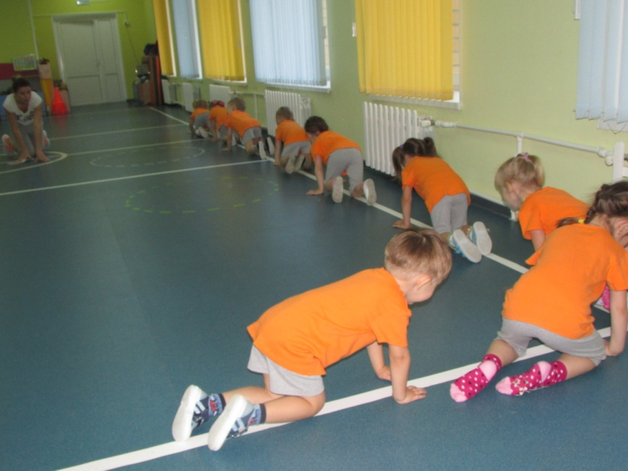
Работа с детьми:
утренняя гимнастика
закаливание (дорожка здоровья)
Подвижные игры «Пионербол»
упражнение «Найди два одинаковых мяча», «Что лишнее?».
Упражнение психогимнастики «Насос и мяч»
Рассматривание иллюстраций, фотографий о здоровье.
Заучивание пословиц, поговорок о здоровье.
Чтение художественной литературы: К.Чуковский «Мойдодыр»
Выставка рисунков о спорте « Мама и я спортивная семья».

Slide 4
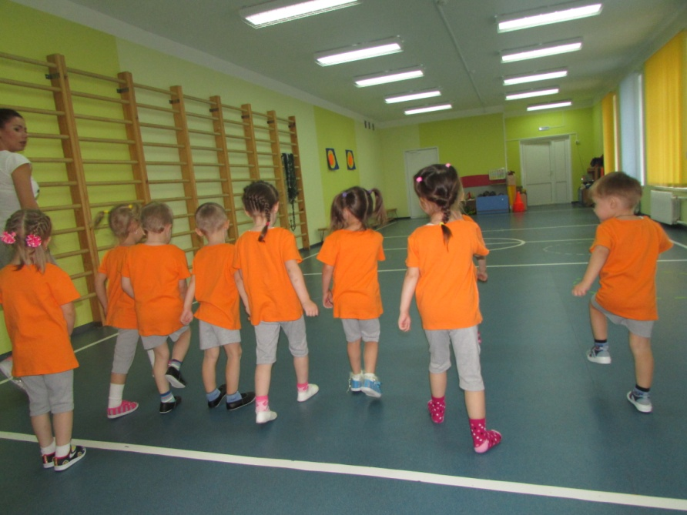
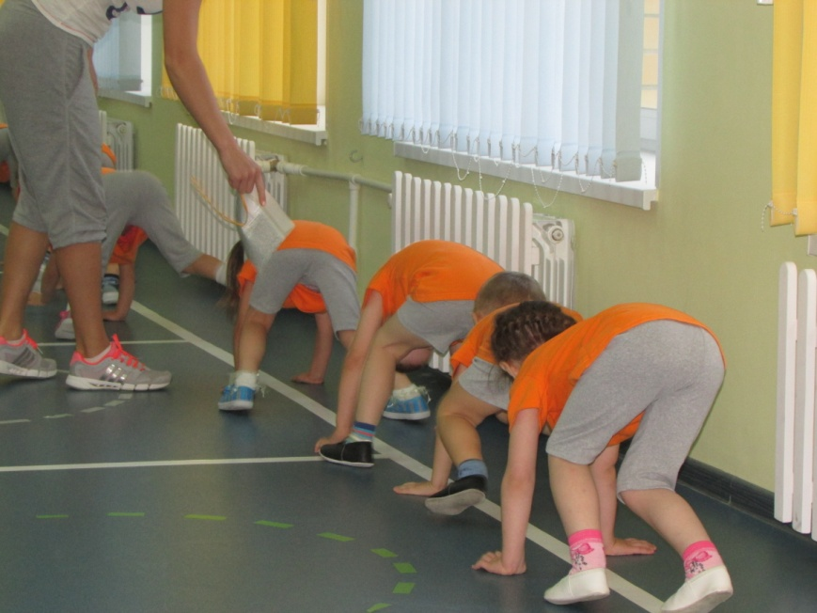
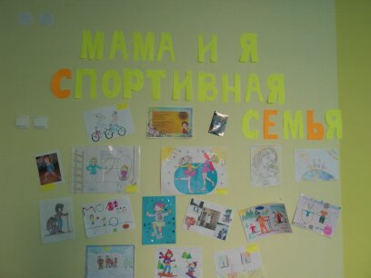

Slide 5
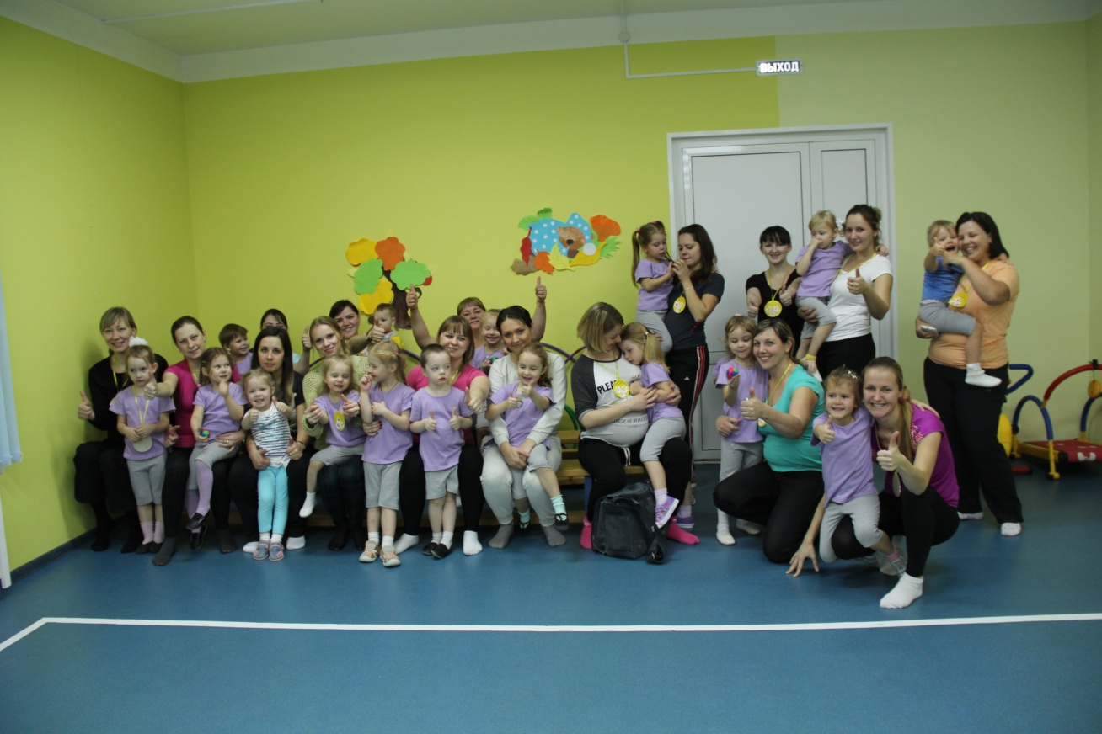
Работа с родителями:
Совместное развлечение с детьми и родителями «В баскетбол играем с мамами»
Организована фотовыставка «Мама и я спортивная семья».
Проведена консультация для родителей «Закаливание для дошкольников»

Slide 6
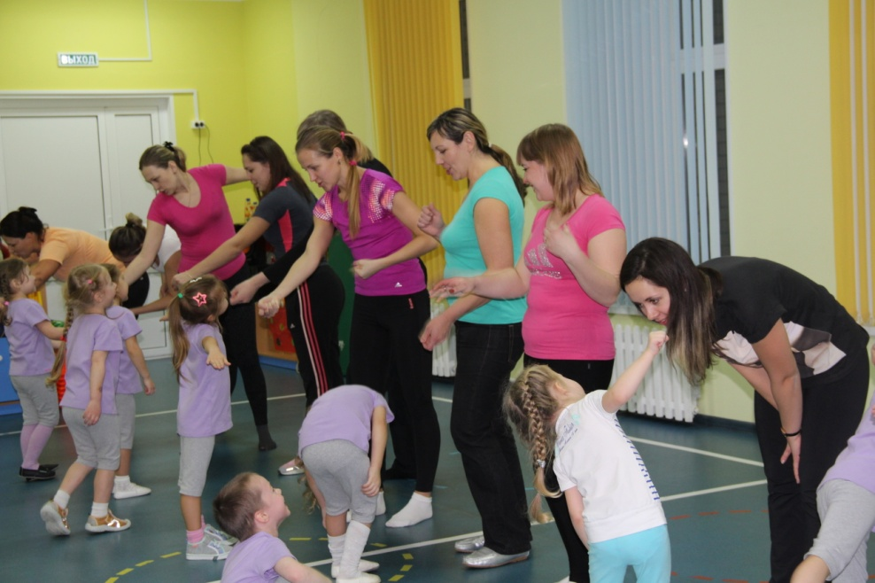
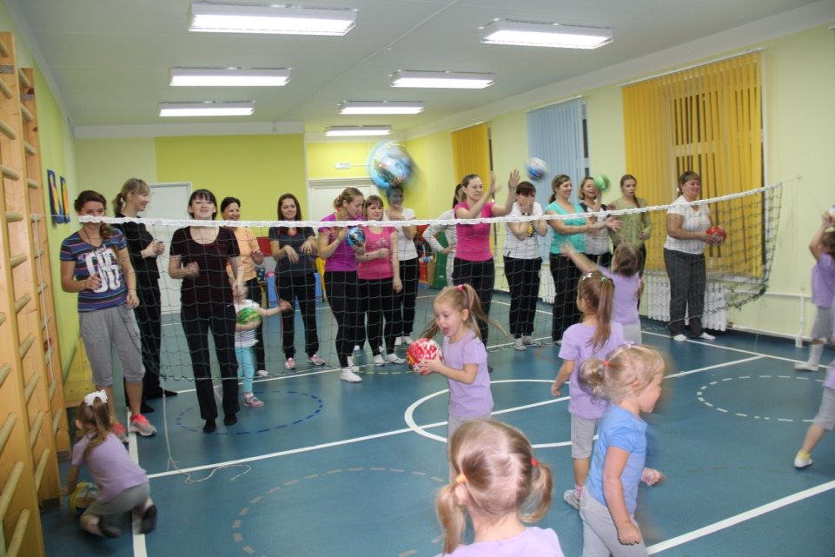
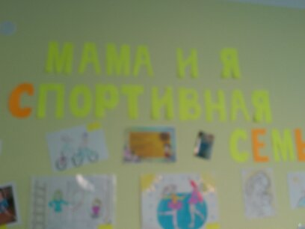

Slide 7
Этапы занятия | Деятельность педагога | Деятельность детей
1. Организационный момент. | Воспитатель встречает детей и родителей. Родители рассаживаются на скамейки. | Заходят в спортивный зал, в спортивной форме приветствуют воспитателя и родителей.
2. Мотивация и целеполагание. | Воспитатель предлагает детям построиться за направляющим знакомит детей с предстоящей деятельностью | Дети знают направляющего и кто с кум рядом стоит (строятся по росту)
3.Вводная часть . | Воспитатель вместе с детьми девает разминку. | Выполняют упражнения разминки под музыку.
4. Основная часть | Воспитатель приглашает родителей встать рядом с детьми для общеразвивающих упражнений в паре. Побуждает детей к проявлению двигательного активности, используя указания, похвалу. | Принимают игровое задание и выполняют его, проявляя двигательное творчество.
5. Основная часть | Основные движения – игровые упражнения с мячом в паре. Побуждает детей к проявлению двигательного творчества, используя указания, похвалу. | Принимают игровое задание и выполняют его, проявляя двигательное творчество.
6. Подвижная игра «У кого меньше мячей» | Помогает вспомнить детям содержание игры, помогает детям объяснить правило для родителей. | Активно включаются в игру, проявляют двигательные умения.
7. Заключительная часть Упражнение психогимнастики «Насос и мяч» | Показывает на примере с одним ребенком | Принимают игровое задание и выполняют его, проявляя двигательное творчество под музыку.
8. Флешмоб: на песню «Бабочка, бабочка по небу летит». | Воспитатель показывает движения. Раздает детям подарки для их мам. | Родители и дети с удовольствием двигаются под музыку. Дети и родители получили положительные эмоции от проведения физдосуга.

Slide 8
Спасибо за внимание!

